Slide 1
Проект по мотивам игры “Road Fighter”
Школа::Кода C/C++
Выполнила:
Лавренюк Кристина

Slide 2
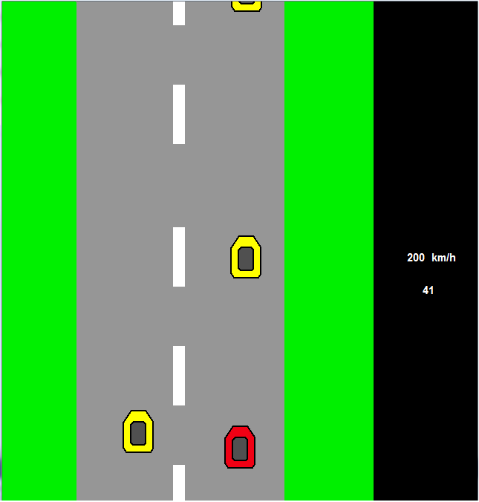
Игра RoadFighter
Жанр: гоночная игра
Платформа: Windows
Язык программирования: C/C++
Краткое описание:
Проект выполнялся по мотивам старой гоночной игры. В процессе игры нужно за полторы минуты приехать до финиша, обогнав всех соперников, избегая с ними столкновение
Управление:
Z – первая скорость
X – вторая скорость
Стрелка вправо – движение вправо
Стрелка влево – движение влево

Slide 3
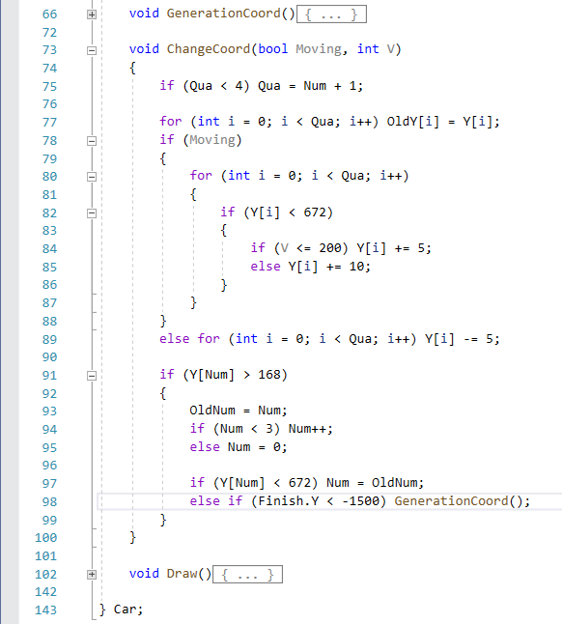
Основные моменты кода
Данный отрезок кода выполняет функцию
генерирования новых машинок относительно
нашей скорости и координат предыдущей
машинки

Slide 4
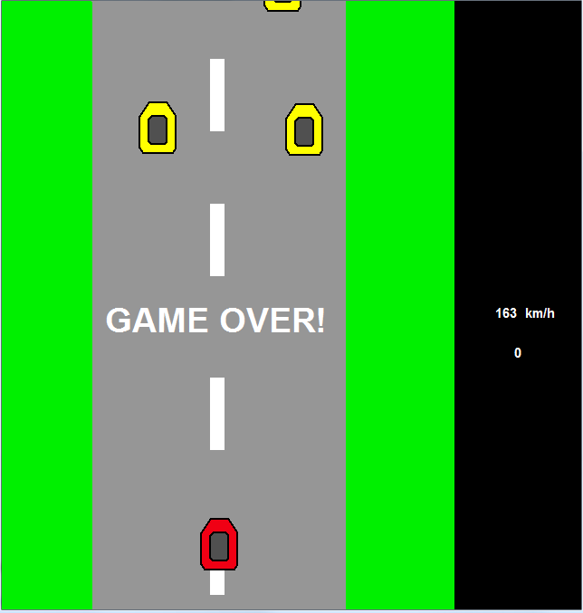
КОНЕЦ

